Slide 1
স্বাগতম
শুভেচ্ছা

Slide 2
পরিচিতি
মোঃ জাহিদুল ইসলাম
সহকারী অধ্যাপক, ইতিহাস বিভাগ,
পল্লবী ডিগ্রী কলেজ, প্লট#১/১,
রোড#৫, সেকশন#৮, দুয়ারীপাড়া,
রুপনগর, ঢাকা-১২১৬।
মোবাইলঃ 01552460695.
jahid01081971@gmail.com
আজকের বিষয়
শ্রেনীঃ একাদশ/দ্বাদশ, পত্র-প্রথম,
বিষয়-ইতিহাস, অধ্যায়-তৃতীয়,
বাংলাদেশ ও দক্ষিণ এশিয়ার ইতিহাস ১৭৫৭-১৯৭১,
ইংরেজ ঔপনিবেশিক শাসনঃ ব্রিটিশ আমল
টপিক-ভারতীয় জাতীয় কংগ্রেস,
কোড-৩০৪, শনিবার,সময়- ১০টা।

Slide 3
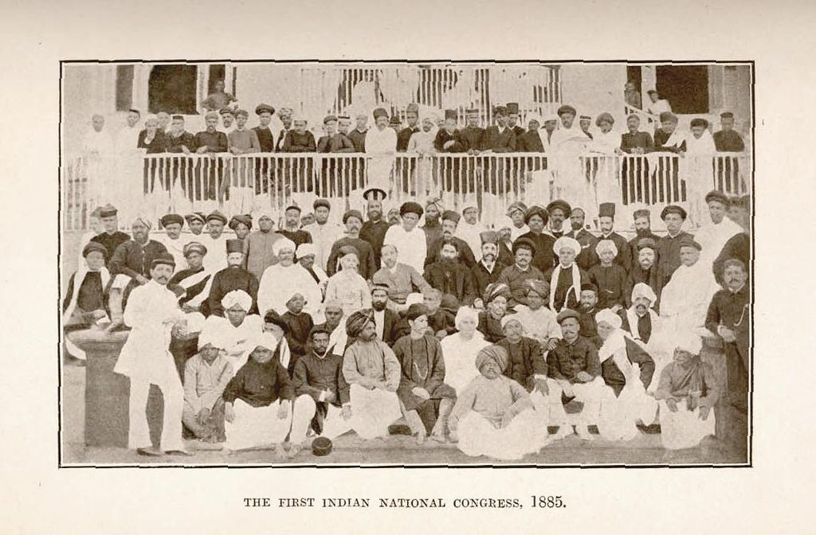
ভারতীয় জাতীয় কংগ্রেস ১৮৮৫
First session of Indian National Congress, Bombay, 28-31, December, 1885.
জাতীয় কংগ্রেসের প্রতিষ্ঠা [Birth of the Indian National Congress]:- উনবিংশ শতাব্দীর সংঘবদ্ধ রাজনৈতিক প্রয়াস এই সর্বভারতীয় রাজনৈতিক প্রতিষ্ঠান 'ভারতীয় জাতীয় কংগ্রেস' প্রতিষ্ঠার ক্ষেত্র প্রস্তুত করেছিল । জাতীয় কংগ্রেসের উৎপত্তি সম্পর্কে বিভিন্ন মত ও তত্ত্ব প্রচলিত আছে ।

Slide 4
স্বাধীনতা সংগ্রামের যুগে ভারতীয় জাতীয় কংগ্রেসের পতাকা
ভারতীয় জাতীয় কংগ্রেসের মার্কা

Slide 5
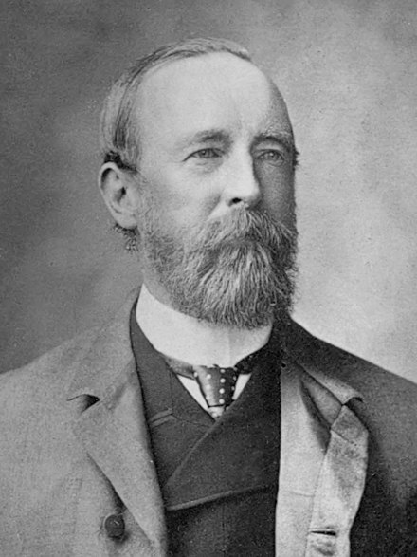
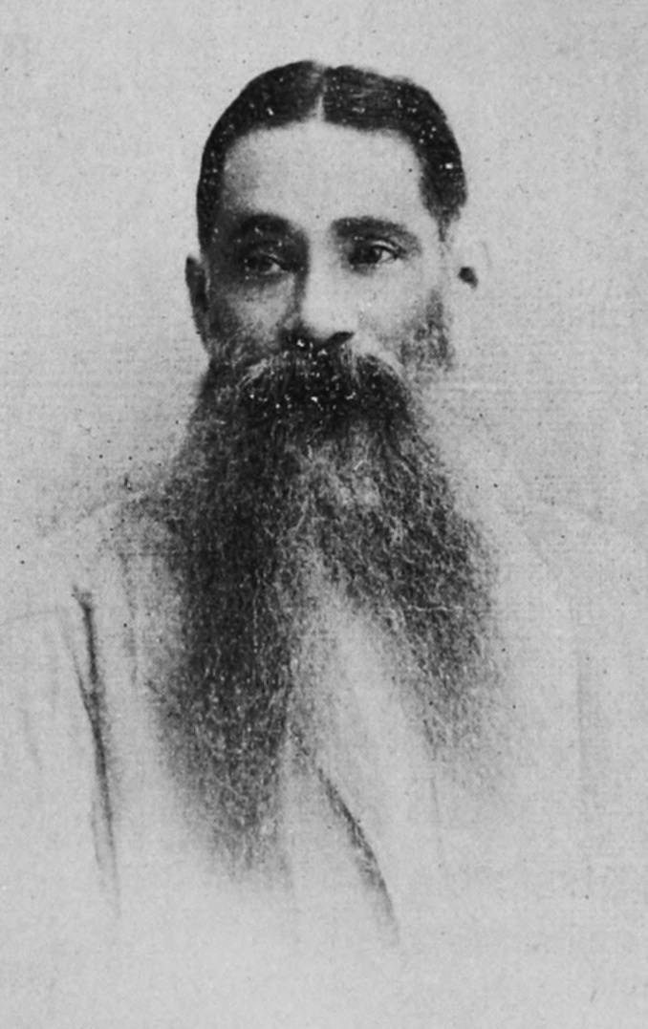
উমেশচন্দ্র বন্দ্যোপাধ্যয়
কংগ্রেসের ১ম সভাপতি
অ্যালান অক্টোভিয়ান হিউম
কংগ্রেসের ১ম সাধারণ সম্পাদক

Slide 6
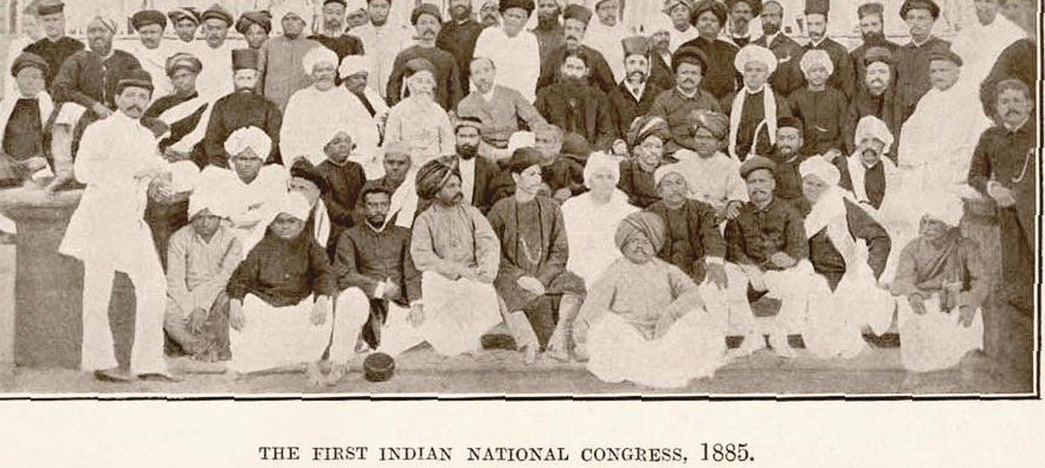
আজকের পাঠ------
ভারতীয় জাতীয় কংগ্রেস প্রতিষ্ঠা - ১৮৮৫

Slide 7
শিখনফল
এই পাঠ শেষে শিক্ষার্থীরা---
ক। ভারতীয় জাতীয় কংগ্রেস গঠনের পটভূমি কি ছিল তা বলতে পাড়বে-
খ। কংগ্রেসের প্রাথমিক লক্ষ্য ও দাবি-দাওয়াসমূহ কি ছিল তা বলতে পারবে-
গ। আনুগত্যের নীতি এবং এই নীতির পরিবর্তন সম্পর্কে বলতে পারবে-
ঘ। কংগ্রেস-মুসলিম লীগ সম্পর্ক বিষয়ে বর্ণনা করতে পারবে-
ঙ। জাতীয়তাবাদের দ্বিধাবিভক্তি সম্পর্কে ব্যাখ্যা করতে পারবে।

Slide 8
ভূমিকা
ভারতীয় জাতীয় কংগ্রেস ভারতীয় প্রজাতন্ত্রের একটি জাতীয় রাজনৈতিক দল। এই দল সাধারণভাবে কংগ্রেস নামে পরিচিত। কংগ্রেস দেশের বৃহত্তম রাজনৈতিক দল। এটি একটি ভারতের অন্যতম প্রাচীন রাজনৈতিক সংগঠন। ভারতীয় রাজনীতিতে এই আধুনিক উদারনীতিবাদী দলটিকে হিন্দু-বাম বলে বিবেচনা করা হয়। ১৮৮৫ সালে থিওজোফিক্যাল সোসাইটির কিছু "অকাল্ট" সদস্য কংগ্রেস প্রতিষ্ঠা করেন। এঁরা হলেন অ্যালান অক্টোভিয়ান হিউম, দাদাভাই নওরোজি, দিনশ এদুলজি ওয়াচা, উমেশচন্দ্র বন্দ্যোপাধ্যায়, সুরেন্দ্রনাথ বন্দ্যোপাধ্যায়, মনমোহন ঘোষ, মহাদেব গোবিন্দ রানাডে ও উইলিয়াম ওয়েডারবার্ন প্রমুখ। ভারতের স্বাধীনতা আন্দোলনে জাতীয় কংগ্রেস নেতৃত্ব দান করেছিল। ১৯৪৭ সালে ভারত স্বাধীনতা অর্জন করলে, কংগ্রেস দেশের প্রধান রাজনৈতিক দলে পরিণত হয়। সেই থেকে মূলত নেহেরু-গান্ধী পরিবারই কংগ্রেসকে নেতৃত্ব দান করতে থাকেন।

Slide 9
ঐতিহাসিক প্রেক্ষাপট
(১) ১৮৩৭ খ্রিস্টাব্দে জমিদারদের সমিতি [Landholder's Society] প্রতিষ্ঠার সময় থেকে ভারতবর্ষে যে সব সভা, সমিতি বা রাজনৈতিক প্রতিষ্ঠান প্রতিষ্ঠিত হয়েছিল তারই সর্বশেষ পরিণতি হল জাতীয় কংগ্রেসের প্রতিষ্ঠা ।
(২) প্রকৃতপক্ষে ১৮৮৩ খ্রিস্টাব্দের ডিসেম্বর মাসে অনুষ্ঠেয় সর্বভারতীয় জাতীয় সম্মেলনকে কংগ্রেসের সূচনা পর্ব বলা যায় । ডঃ অমলেশ ত্রিপাঠির ভাষায় 'কংগ্রেসের প্রায় দুবছর আগে তাঁর জাতীয় কনফারেন্সের প্রথম (কলকাতা) অধিবেশনকে জাতীয় কংগ্রেসের মহড়া বলা চলে ।
(৩) ১৮৮৪ খ্রিস্টাব্দের ডিসেম্বর মাসে দিল্লিতে লর্ড রিপনের বিদায় সম্বর্ধনা উপলক্ষ্যে সমবেত নেতৃবৃন্দ একত্র আলাপ আলোচনার প্রয়োজনীয়তা অনুভব করেন এবং সেই পরিকল্পনা বাস্তবায়িত করার উদ্যোগ নেন । অনেকে এই উদ্যোগকেই কংগ্রেস প্রতিষ্ঠার প্রথম ধাপ বলে মনে করেন ।

Slide 10
(৪) জাতীয় কংগ্রেসের প্রতিষ্ঠার ক্ষেত্রে অ্যালান অক্টাভিয়ান হিউমের অবদান ও তাঁর safety valve তত্ত্ব স্মরনীয় । অবসরপ্রাপ্ত ইংরেজকর্মচারী অ্যালান অক্টাভিয়ান হিউম উপলব্ধি করেছিলেন যে ব্রিটিশ শাসনে ভারতবাসীর মধ্যে যে ক্ষোভ পুঞ্জিভূত হয়েছে তা যথাযত প্রকাশের সুযোগ করে না দিলে একদিন তা বিস্ফোরণের আকারে দেখা দিতে পারে । অতএব তিনি ১৮৮৩ খ্রিস্টাব্দে কলকাতা বিশ্ববিদ্যালয়ের স্নাতকদের উদ্দেশ্যে একটি খোলা চিঠি লিখে তাদের রাজনৈতিক, সামাজিক ও নৈতিক উৎকর্ষ সাধনের জন্য একটি প্রতিষ্ঠান স্থাপনের পরামর্শ দেন । এ ব্যাপারে তিনি লর্ড ডাফরিনের সম্মতিও আদায় করেছিলেন । ডাফরিনও চেয়েছিলেন হিউমের নেতৃত্বে একটি রাজনৈতিক প্রতিষ্ঠান গড়ে উঠুক যা ভারতে ইংল্যান্ডের মতো বিরোধী দলের ভুমিকা পালন করতে পারে । ভারতীয়দের ব্রিটিশবিরোধী পুঞ্জিভূত ক্ষোভ ও অসন্তোষ নিরসনের জন্যই ১৮৮৫ খ্রিস্টাব্দের ২৮ শে ডিসেম্বর অ্যালান অক্টাভিয়ান হিউমের উদ্দ্যোগে এবং ব্যারিস্টার উমেশচন্দ্র বন্দ্যোপাধ্যায়ের সভাপতিত্বে বোম্বাই-এ সর্বভারতীয় জাতীয় কংগ্রেসের প্রতিষ্ঠা হয় ।
(৫) হিউমের ‘সেফটি ভালভ তত্ত্ব’–ই যে জাতীয় কংগ্রেসের প্রতিষ্ঠার মূল কারণ তা বলা যায় না। জাতীয় কংগ্রেসের প্রতিষ্ঠার মূলে ছিল স্বদেশের রাজনৈতিক ও অর্থনৈতিক অগ্রগতির জন্য রাজনৈতিক চেতনাসম্পন্ন ভারতীয় নেতাদের প্রবল আকাঙ্খা । যে সব ভারতীয় নেতা হিউমের সঙ্গে সহযোগিতা করেছিলেন তাঁদের উদ্যোগেই জাতীয় কংগ্রেসের প্রতিষ্ঠা হয়েছিল ।

Slide 11
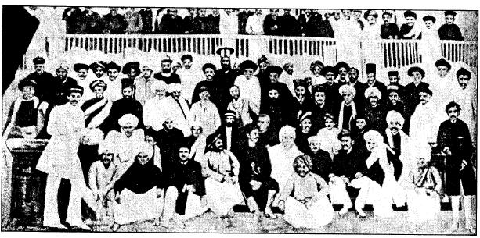
জাতীয় কংগ্রেসের প্রথম যুগ
☼ জাতীয় কংগ্রেসের প্রথম যুগ [The Early Phase of National Congress]:- ১৮৫৭ খ্রিস্টাব্দের মহাবিদ্রোহের পরবর্তীকালে ভারতবর্ষের রাজনৈতিক পটপরিবর্তনের এক বিশেষ স্তরে জাতীয় কংগ্রেসের জন্ম হয় । উনবিংশ শতাব্দী ছিল 'সভাসমিতির যুগ' । ব্রিটিশ সরকারের প্রতি নিঃশর্ত আনুগত্যের শপথ নিয়ে ১৮৮৫ খ্রিস্টাব্দের ২৮ শে ডিসেম্বর ভারতীয় জাতীয় কংগ্রেস প্রতিষ্ঠিত হয় । সেই সঙ্গে এ দেশের জাতীয়তাবাদী সংগ্রামের ইতিহাসে এক গুরুত্বপূর্ণ অধ্যায়ের সূচনা হয় ।

Slide 12
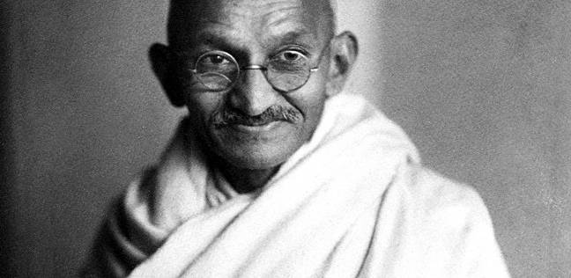
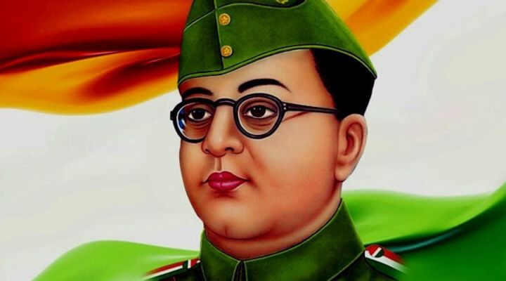
কংগ্রেসের প্রথম অধিবেশন
• কংগ্রেসের প্রথম অধিবেশন [The First Session of the Indian National Congress]:- ১৮৮৫ খ্রিস্টাব্দে ২৮ শে ডিসেম্বর বোম্বাই -এ গোকুলদাস তেজপাল সংস্কৃত কলেজে ভারতীয় জাতীয় কংগ্রেসের প্রথম অধিবেশন বসে । ২৮ থেকে ৩০ শে ডিসেম্বর পর্যন্ত তিনদিন ব্যাপী এই অধিবেশনের সভাপতিত্ব করেন উমেশচন্দ্র বন্দ্যোপাধ্যায়।

Slide 13
কংগ্রেসের চারটি প্রধান উদ্দেশ্যে
(১) দেশের কল্যাণ সাধনে ব্রতী এরূপ ব্যক্তিদের মধ্যে পারস্পরিক যোগাযোগ ও সুসম্পর্ক স্থাপনে সহায়তা করা ।
(২) জাতীয় ঐক্য ও সংহতির পক্ষে অন্তরায় এমন সব জাতিভেদ, বর্ণবৈষম্য ও প্রাদেশিক কুসংস্কারের অবসান ঘটিয়ে জাতীয় ঐক্য ও সংহতির পথ প্রশস্ত করা ।
(৩) জাতীয় গুরুত্বপূর্ণ সামাজিক সমস্যাগুলি সম্পর্কে ভারতের শিক্ষিত সমাজের সুচিন্তিত মতামত লিপিবদ্ধ করা ।
(৪) তাঁদের সঙ্গে আলোচনাক্রমে সেই সমস্যাগুলির সমাধান খুঁজে বের করা এবং পরবর্তী এক বছরে ভারতের রাজনৈতিক নেতাদের কার্যকলাপ জনস্বার্থে কোন পথে পরিচালিত হওয়া উচিত তা স্থির করা । এই অধিবেশনেই ভারতীয়দের বিভিন্ন অভাব অভিযোগ এবং শাসনতান্ত্রিক সংস্কারের প্রয়োজনীয়তা সম্বন্ধে আলোচনা ও প্রস্তাব গ্রহণ করা হয় । ভারতের বিভিন্ন প্রদেশের মোট ৭২ জন প্রতিনিধি এই সম্মেলনে যোগদান করেছিল । তাঁদের বক্তৃতায় ব্রিটিশ শাসনের প্রতি অকুন্ঠ আনুগত্যের কথা ঘোষিত হয় ।

Slide 14
অধিবেশনের সুপারিশ
১। ভারতের প্রশাসনের তদন্তের জন্য একটি সমিতি নিয়োগ করা।
২। ভারত সচিবের পরামর্শ সভা বিলোপ করা।
৩। কেন্দ্রীয় আইনসভায় নির্বাচিত ভারতীয়দের গ্রহণ করা।
৪। ভারতের সামরিক খাতে ব্যয় হ্রাস করা। এবং
৫। উচ্চ পদস্থ সরকারী কর্মচারী নিয়োগের জন্য ভারতে ও ইংল্যান্ডে একযোগে পরীক্ষা গ্রহণের ব্যবস্থা করা।
উক্ত দাবিগুলোতে ভারতের শিক্ষিত মধ্যবিত্ত শ্রেণীর আশা-আকাঙ্ক্ষার প্রতিফলন ঘটেছে। একই সঙ্গে বৃটিশ সরকারের প্রতি আনুগত্যহীনতার কোন ইঙ্গিত এই প্রস্তাব সমূহে পাওয়া যায় না।

Slide 15
হিন্দু জাতীয়তাবাদী চেতনার বিকাশ
বাংলার কংগ্রেস নেতা বিপিন চন্দ্র পাল, মতিলাল ঘোষ, পাঞ্জাবের নেতা লাল লাজপত রায় এবং মহারাষ্ট্রের নেতা বালগঙ্গাধর ছিলেন চরমপন্থী বিপ্লবী কংগ্রেস নেতা। বালগঙ্গা ধর তিলকের প্রচেষ্টায় ক্রমেই কংগ্রেস হিন্দু জাতীয়বাদী ধ্যান-ধারণার দ্বারা প্রভাবিত হতে থাকে এবং কংগ্রেসে সাম্প্রদায়িক চেতনা মাথচাড়া দিয়ে ওঠে। এর ফলে ব্রিটিশ সরকার কংগ্রেসের প্রতি বিদ্বেষপরায়ণ হয়ে ওঠে ।
১৯১৫ সালে দক্ষিণ আফ্রিকা থেকে ফিরে, মহাত্মা গান্ধী কংগ্রেসকে নেতৃত্ব দিয়ে শুরু করেন,
‘‘ ইংরেজ ভারত ছাড়ো'' এবং অসহযোগ আন্দোলন। অহিংসার প্রতীক হয়ে ওঠেন তিনি। মহাত্মা গান্ধীর মৃত্যুর পর, দল ও দেশের হাল ধরেন জহরলাল নেহেরু। তারপর লাল বাহাদুর শাস্ত্রী, ইন্দিরা গান্ধী হয়ে রাজীব গান্ধী।

Slide 16
উপসংহার
উনিশ শতকের মাঝা মাঝি সময় থেকে ভারতীয়দের মধ্যে জাতীয়তাবোধের উন্মেষ লক্ষ্য করা যায়। বিভিন্ন সভা-সমিতি ও সংগঠনের মাধ্যমে মধ্যবিত্ত শ্রেণীসমূহ নিজেদের দাবী-দাওয়া এবং মতামত প্রকাশ করতে শুরু করে। সংবাদপত্রের প্রসার এবং যোগাযোগ ব্যবস্থার উন্নতির ফলে সর্বভারতীয় ধ্যান-ধারণা প্রচারে সুবিধা হয়। এই প্রেক্ষাপটে ১৮৮৫ খ্রিঃ অবসরপ্রাপ্ত সিভিলিয়ান এলান অক্টোভিয়ান হিউমের উদ্যেগে ভারতীয় জাতীয় কংগ্রেসের প্রথম বৈঠক বোম্বাইতে অনুষ্ঠিত হয়। প্রাথমিক পর্যায়ে বৃটিশ সরকারের প্রতি আনুগত্যের নীতি অনুসরণ করলেও ধীরে ধীরে নানা ঘাত-প্রতিঘাতের মাধ্যমে এই দল ভারতীয় জাতীয়তাবাদী আন্দোলনের পুরোভাগে এসে যায়। তা সত্ত্বেও মুসলিম সম্প্রদায়ের পূর্ণ আস্থা অর্জনে ব্যর্থ হয়। শেষ দ্বিধাবিভক্ত জাতীয়তাবাদী ভাবধারার ফলে ১৯৪৭ সালে আগষ্ট মাসে ভারত ও পাকিস্তান নামক দুটি স্বাধীন রাষ্ট্রের জন্ম হয়।
ভারতীয় জাতীয় কংগ্রেস ভারতীয় প্রজাতন্ত্রের একটি জাতীয় রাজনৈতিক দল। এই দল সাধারণভাবে কংগ্রেস নামে পরিচিত। কংগ্রেস দেশের বৃহত্তম রাজনৈতিক দলদুটির একটি (অপর দলটি হল ভারতীয় জনতা পার্টি)। এটি একটি ভারতের অন্যতম প্রাচীন রাজনৈতিক সংগঠন।

Slide 17
মূল্যায়ন
ক। ভারতীয় জাতীয় কংগ্রেস কত সালে, কত তারিখে প্রতিষ্ঠিত হয়?
খ। ভারতীয় জাতীয় কংগ্রেস এর ১ম সভাপতি ও সাধারণ সম্পাদক কে?
গ। ভারতীয় জাতীয় কংগ্রেস এর উদ্দেশ্য গুলি লেখ।
ঘ। ভারতীয় জাতীয় কংগ্রেস এর সুপারিশ গুলি লেখ।

Slide 18
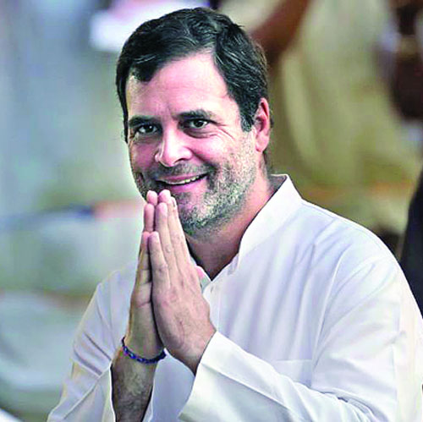
একক কাজ
কংগ্রেসের প্রাথমিক লক্ষ্য ও দাবি-দাওয়াসমূহ কি ছিল তা সংক্ষেপে লিখ।

Slide 19
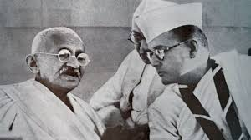
জোড়ায় কাজ
প্রথম দিকে কংগ্রেসের আনুগত্যের নীতি এবং এই নীতির পরিবর্তন সম্পর্কে বর্ণনা কর।

Slide 20
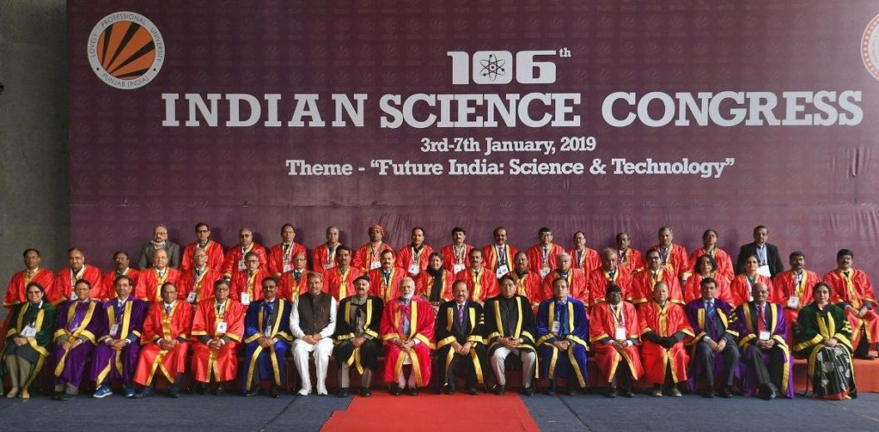
দলগত কাজ
বিভিন্ন সময়ে কংগ্রেস-মুসলিম লীগ সম্পর্ক বিষয়ে ব্যাখ্যা কর।

Slide 21
বাড়ির কাজ
ভারতীয় জাতীয় কংগ্রেস প্রতিষ্ঠার পটভূমি ও উদ্দেশ্য ব্যাখ্যা কর।

Slide 22
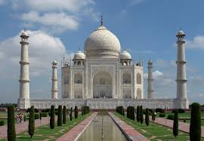
তাজমহল
ধন্যবাদ

